Slide 1
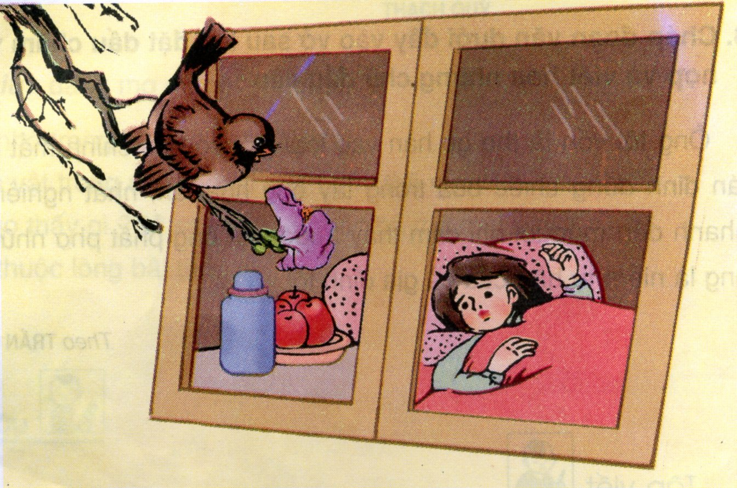

Slide 2
Tập đọc
Chú sẻ và bông hoa bằng lăng
1. Luyện đọc
2. Tìm hiểu bài
sẻ non, khuôn cửa sổ, nở muộn
* Từ ngữ:
* Câu:

Slide 3
Mùa hoa này, bằng lăng nở hoa mà không vui vì bé Thơ, bạn của cây phải nằm viện.

Slide 4
Tập đọc
Chú sẻ và bông hoa bằng lăng
1. Luyện đọc
2. Tìm hiểu bài
sẻ non, khuôn cửa sổ, nở muộn
bằng lăng
* Từ ngữ:
* Câu:
Mùa hoa này, bằng lăng nở hoa mà không vui vì bé Thơ, bạn của cây phải nằm viện.

Slide 5
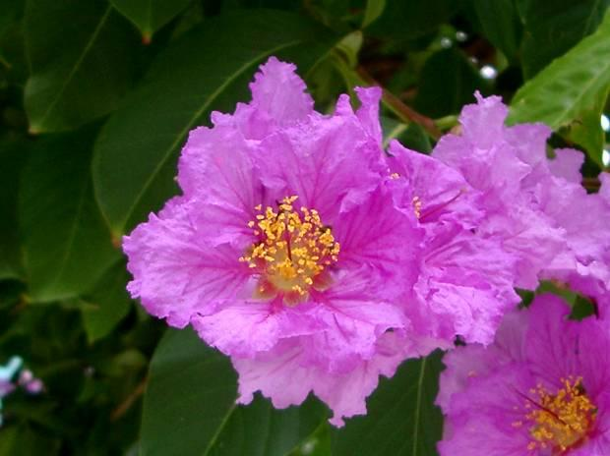

Slide 6
Tập đọc
Chú sẻ và bông hoa bằng lăng
1. Luyện đọc
2. Tìm hiểu bài
sẻ non, khuôn cửa sổ, nở muộn
bằng lăng
* Từ ngữ:
* Câu:
chúc
Mùa hoa này, bằng lăng nở hoa mà không vui vì bé Thơ, bạn của cây phải nằm viện.

Slide 7
Ở gần tổ của một chú sẻ non đang tập bay có một cây bằng lăng. Mùa hoa này, bằng lăng nở hoa mà không vui vì bé Thơ, bạn của cây phải nằm viện. Sẻ non biết bằng lăng đã giữ lại bông hoa cuối cùng để đợi bé Thơ.

Slide 8
Lập tức, sẻ nghe thấy tiếng reo từ trong gian phòng tràn ngập ánh nắng:
- Ôi, đẹp quá! Sao lại có bông bằng lăng nở muộn thế kia?

Slide 9
Tập đọc
Chú sẻ và bông hoa bằng lăng
1. Luyện đọc
2. Tìm hiểu bài
* Từ ngữ:
sẻ non, khuôn cửa sổ, nở muộn
bằng lăng
* Câu, đoạn:
chúc
ë gần tổ của một chú sẻ non đang tập bay có một cây bằng lăng. Mùa hoa này, bằng lăng nở hoa mà không vui vì bé Thơ, bạn của cây phải nằm viện. Sẻ non biết bằng lăng đã giữ lại bông hoa cuối cùng để đợi bé Thơ.

